Slide 1


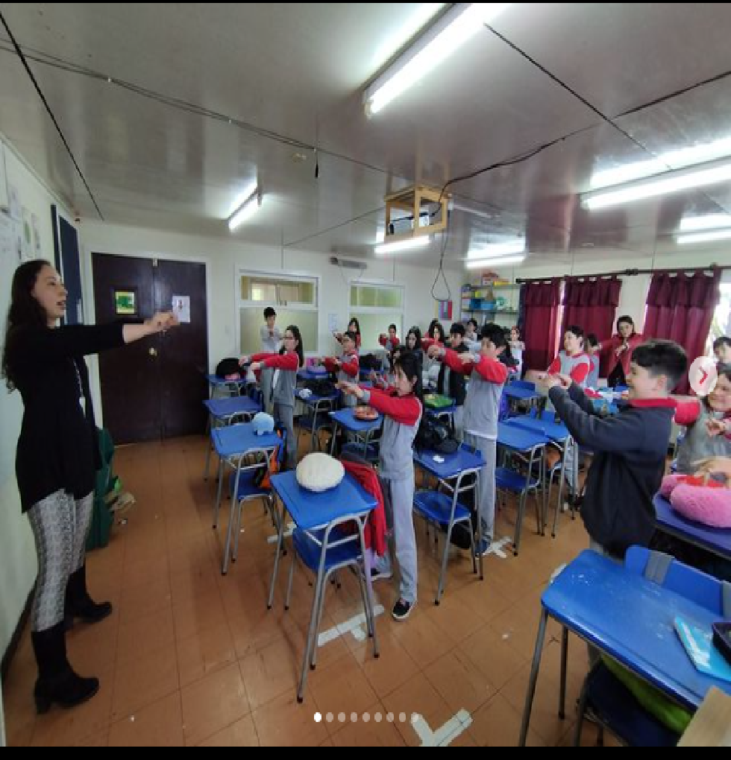
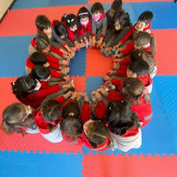
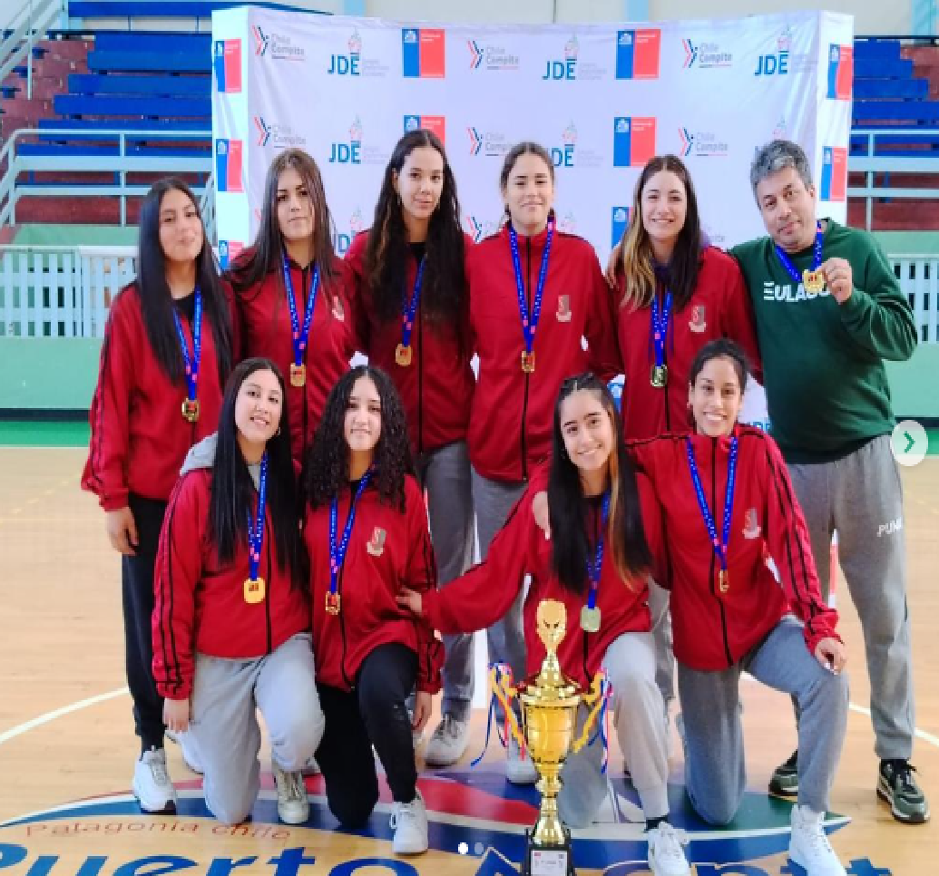
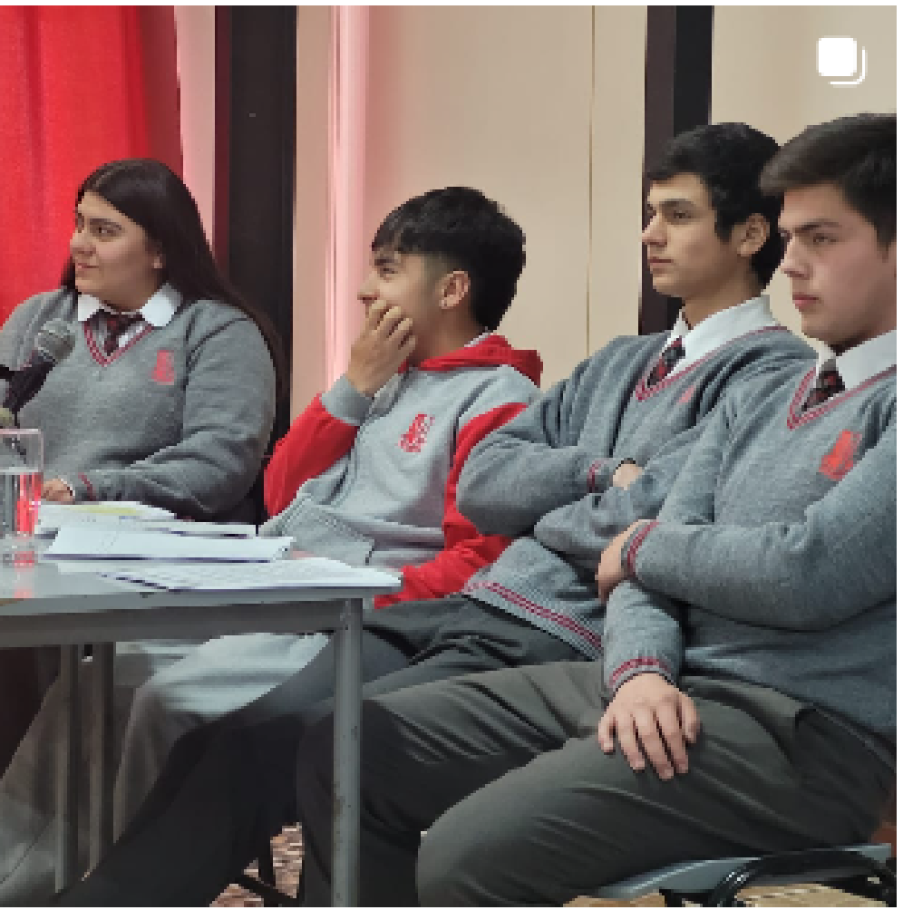
Centro Educacional San Andrés
Ancud
CUENTA PÚBLICA 2024

Slide 2
Objetivo
Informar la gestión en las diferentes dimensiones del Centro Educacional San Andrés durante el año 2024.

Slide 3
VISIÓN
Nos proyectamos como una institución formadora de personas de excelencia, con una sólida convicción y formación valórica, que se ajusta a las necesidades de un mundo globalizado y en constante cambio, a través de una forma de educar que pretende desarrollar en nuestros estudiantes, las competencias necesarias para el mundo del siglo XXI, que les permita acceder a la educación superior y transformarse en profesionales que contribuyan al desarrollo de nuestro país.
MISIÓN
El Centro Educacional San Andrés es una institución Científico – Humanista; posee como misión la formación de personas integrales, con una sólida formación académica y valórica, con el fin de lograr el desarrollo de la capacidad de autonomía en la toma decisiones responsables en la construcción de sus proyectos de vida, además de brindarles las herramientas para incorporarse a una sociedad globalizada, cambiante y dinámica.

Slide 4

Sellos institucionales
Formación Integral:
Potenciar el desarrollo personal, social y académico de los estudiantes, fortaleciendo valores como la solidaridad, responsabilidad, compromiso y disciplina, entre otros.
Educación Humanista:
Educación enfocada en la individualidad de cada estudiante, centrando su proceso de aprendizaje en la formación de personas con herramientas para adaptarse en su vida formando comunidad con confianza en su potencial cognitivo, emocional y social.
Familiar:
Pocos(as), alumnos(as), todos(as) se conocen, confianza, buena relación con los(as) docentes.
Pertinencia Cultural:
Nuestro proyecto educativo busca rescatar en un mundo globalizado la realidad histórica – cultural local, de los estudiantes y las estudiantes. Promoviendo la construcción de aprendizajes significativos, en un ambiente respetuoso de la diversidad.

Slide 5
GESTIÓN ORGANIZACIONAL
LIDERAZGO
GESTIÓN PEDAGÓGICA
FORMACIÓN Y CONVIVENCIA
GESTIÓN DE RECURSOS

Slide 6


LIDERAZGO
Se realizan reuniones periódicos desde el sostenedor con la dirección para mejorar la gestión de recursos y estar al tanto del desarrollo del proyecto educativo .
Durante el 2024 se llevan adelante reuniones con el centro general de padres y apoderados.

Slide 7

Durante el año 2024. Se realiza mejoramiento y cambios en el funcionamiento de caldera del edificio de enseñanza básica.
Asegurando buen funcionamiento y temperatura para todas la jornadas.
. Enseñanza media se continúa con el cambio a equipos de aire acondicionado teniendo hoy 2025 la totalidad de las salas de clases, incluyendo bibliotecas con este sistema.

Slide 8

En verano recién pasado se realizó mejora del edificio de enseñanza media:
Se realizó mantenimiento y reposición de techos del segundo piso en enseñanza básica .
Se realiza adquisición de mobiliario para espacio de transición en 1° básico.

Slide 9

Se autoriza búsqueda y contratación de nuevos funcionarios para mejorando áreas estratégicas para el proyecto educativo.
1.- Nueva profesora de Lenguaje de enseñanza media.
2.- Nueva profesional de psicología en enseñanza media.
3.- Nuevo profesor del área de educación física en enseñanza media.
4.- Nueva docente encargada de convivencia escolar para todo el establecimiento.

Slide 10

DURANTE EL 2024
SE CONTINUA CON UN TRABAJO EN BASE A LA COLABORACIÓN Y CON UNA MIRADA EN LA TRANSVERSALIDAD DE LOS ROLES.
Director: Marcelo Badilla Leiva
Subdirecciones: Monica Linnebrink / Jorge Azocar
Inspectoría General: Vladimir Mansilla.
Jefe Unidad Técnica: Sandra Blanco

Slide 11

DURANTE EL 2024:
Se consolidaron las reuniones semanales por niveles, con el objetivo de fortalecer la articulación de la enseñanza:
Se continúa fortaleciendo la participación de nuestra comunidad y estudiantes en instancias de aprendizajes externas a la escuela. Encuentro deportivos, concursos de debate, participación con la sociedad civil y organizaciones.
Se facilita las salidas pedagógicas como instancia importantes de aprendizajes para todos nuestros estudiantes

Slide 12

DURANTE EL 2024:
Se busca mejorar área relacionadas con el bienestar socioemocional de los funcionarios al interior de la institución.
durante este año se vuelve aplicar la encuesta suceso de vigilancia psicolaboral con apoyo de la Achs.
Continuar apoyando el fortalecimiento y colaboración en los procesos de CGE, CGP, y estamentos que conforman la comunidad.

Slide 13
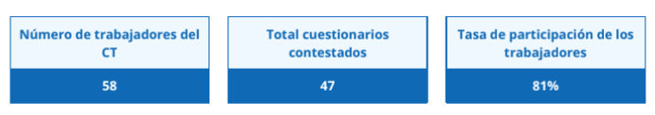
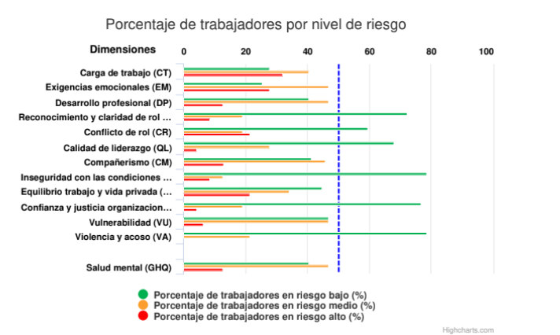

Slide 14
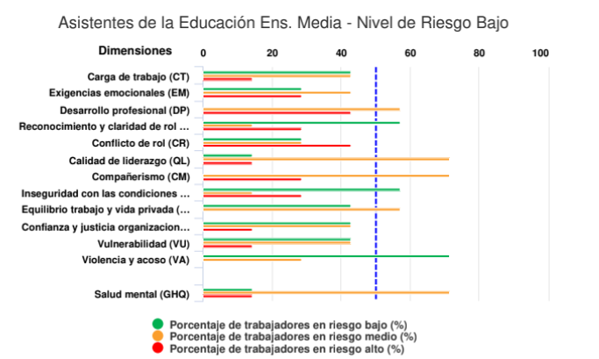
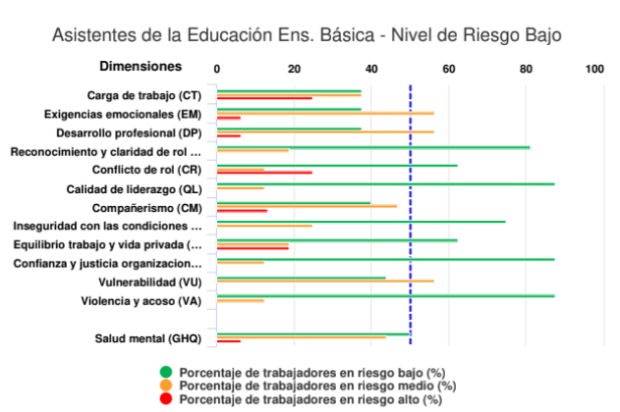


Slide 15
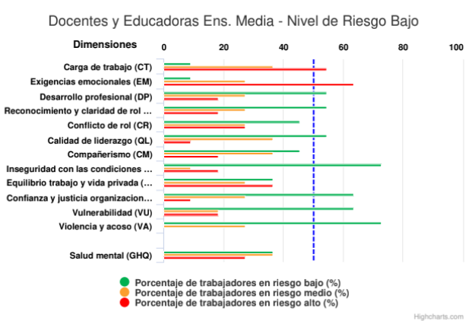
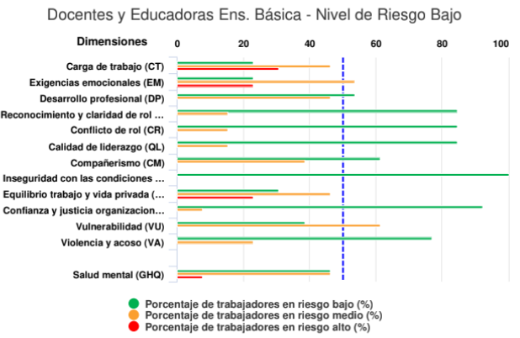

Slide 16
DURANTE EL 2024:
Como equipo directivo se genera trabajo colaborativo para instalar nuevos procesos y mejorar la enseñanza aprendizaje de nuestros estudiantes
Para esto se llevó a cabo:
1.- Estudio de la planta docente.
2.- Espacio disponible para su implementación.
3.- Estructuración de la JEC 2024 para una apropiada implementación.
4.- Creación de Horarios y cargas horarias 2025.
Fortalecer y focalizar áreas.
Se mantiene el reconocimiento de la excelencia académica (SNED periodo 2024-2025)
5.- Generar estrategias de busquen mejorar los resultados descendidos en la encuesta suceso.

Slide 17
GESTIÓN PEDAGÓGICA
SUB DIMENSIONES
GESTIÓN CURRICULAR
APOYO AL DESARROLLO DE LOS ESTUDIANTES
ENSEÑANZA Y APRENDIZAJE EN EL AULA

Slide 18

2024
Marzo a diciembre
Marzo a diciembre
Desde marzo
Desde marzo
Planificación por unidad y clase a clase
Instrumentos de evaluación
Innovación
Planeación estratégica en las diferentes asignaturas
Ev. formativa
Ev. para el aprendizaje
Ev. diagnóstica y final
Retroalimentación
Revisión de instrumentos
Ponderaciones
Método de lectoescritura.
Evaluación calidad lectora
Uso de textos SM, inglés
Reactivación de la escritura
Hitos por asignatura (semana del libro, de las matemáticas, ciencias).
Uso de didácticas nuevas, interdisciplinariamente.
Asignatura CODE,interdisciplinariamente con e. tecnológica.
Talleres TICS
Uso de impresión 3D
Redes sociales
Uso de plataformas Classroom, webclass.
Monitoreo y seguimiento
Observación y retroalimentación
Lineamientos comunes gestión e aula y rigor académico

Slide 19
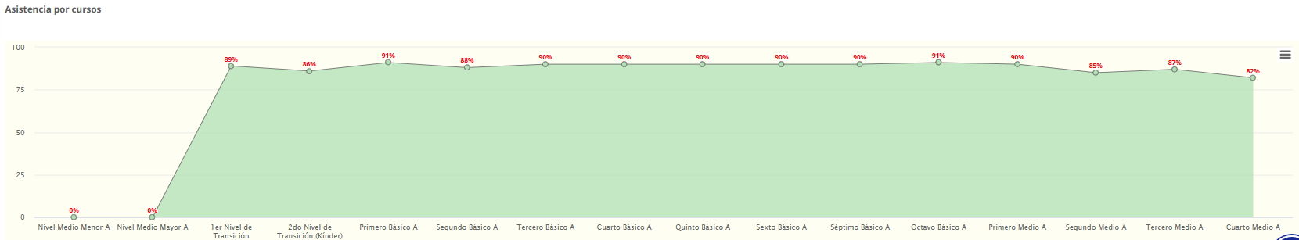
La implementación de la gestión curricular, depende un 100% de la asistencia de los estudiantes, hay estudiantes y niveles que tienen una alta tasa de inasistencia, lo cual trunca toda la gestión curricular.
Se perdió la cultura de colocarse al día en los contenidos, todo lo contrario, se exige retroceder los contenidos para volver a los aprendizajes, lo que lleva a pérdida del currículum en profundidad.

Slide 20
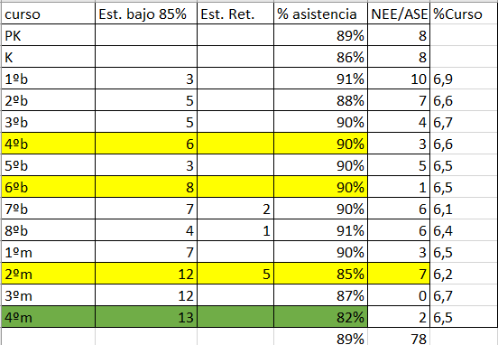

Slide 21
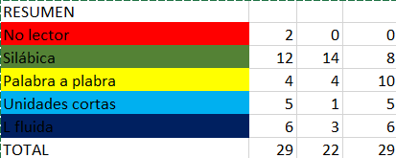
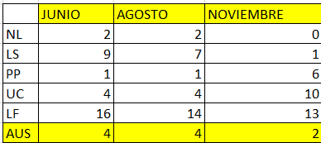
Dominio lector: 1º BÁSICO
Se evalúa en 3 momentos del año: se inicia con dos estudiantes no lectores y a la 3º evaluación generamos movilidad entre la calidad lectora.
Velocidad lectora: potenciar a los estudiantes, es un trabajo entre todas las partes.
2024
2023

Slide 22
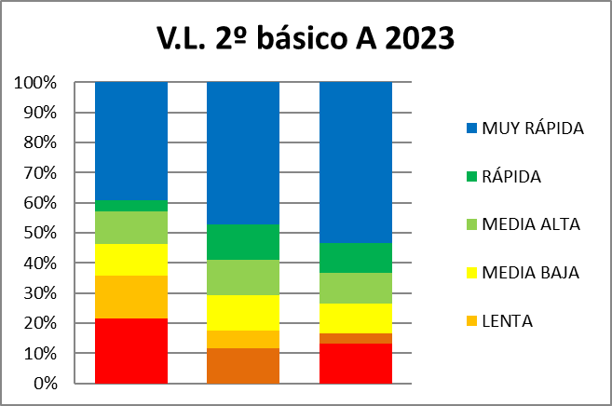
Dominio lector: 2º básico
La calidad lectora, muestra una mejora considerable, lo cual se refleja en la velocidad lectora

Slide 23
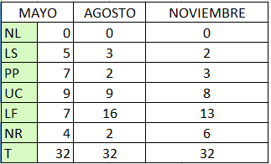
Dominio lector: 2º básico
La calidad lectora, muestra una mejora considerable, lo cual se refleja en la velocidad lectora
2024

Slide 24
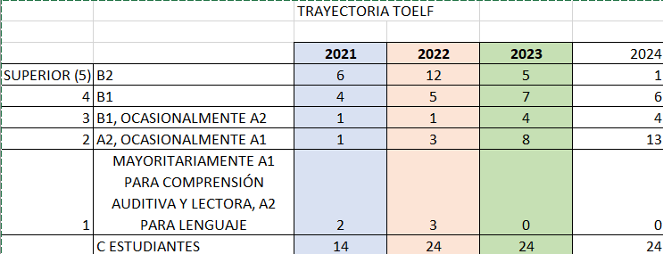
Aplicación TOELF JUNIOR: A 4º medio, certificación internacional.
De 32 estudiantes, 24 rindieron la evaluación (inglés americano)
2 años de validez.
TRAYECTORIA
Campamento en junio a Irlanda ( estudiantes)

Slide 25
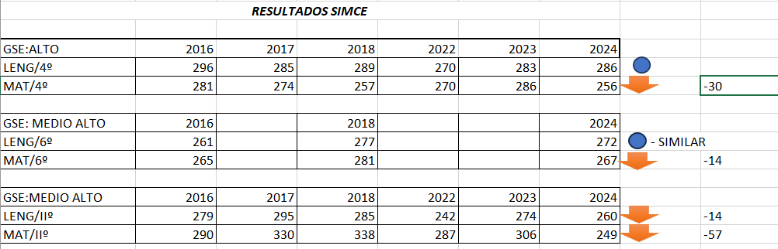
SIMCE

Slide 26
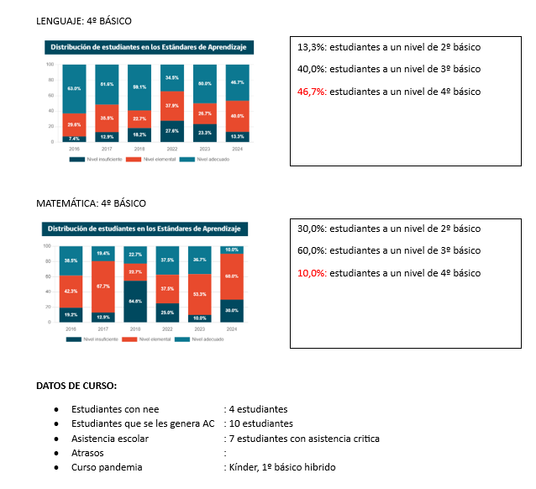

Slide 27
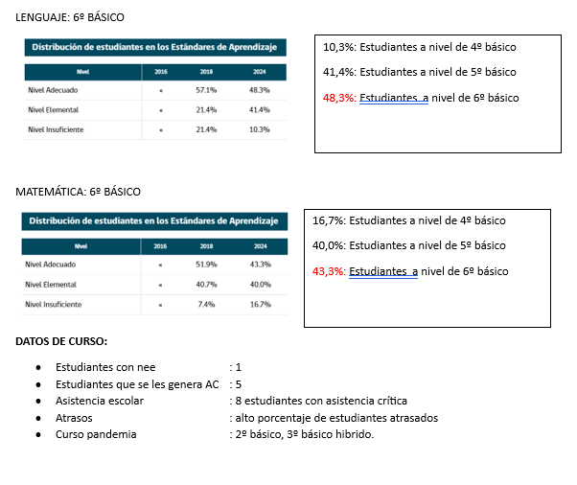

Slide 28
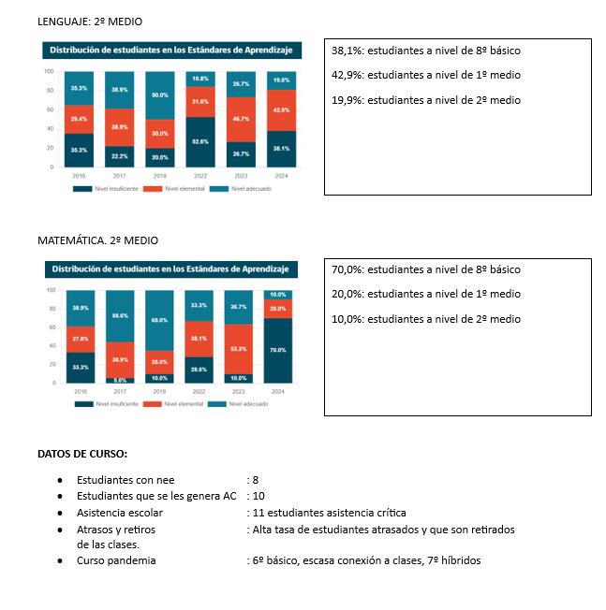

Slide 29
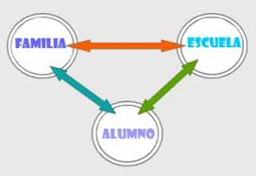
PLAN DE ACCIÓN DE TRABAJO:
Acortar las brechas pedagógicas existentes entre cada nivel de acuerdo a los niveles de logro de acuerdo a los estándares de aprendizaje.
Establecer metas a corto, mediano y largo plazo.
Trabajar el currículum en profundidad.
Algunas acciones:
Lectura silenciosa
Desarrollo del trabajo colaborativo, para trabajar las habilidades descendidas.
Nivelación de los estándares descendidos en las asignaturas o talleres de no religión (lenguaje, matemática, ciencias).
Trabajo del laboratorio, con foco en el desarrollo de las habilidades de ciencias PAES (contenido de 7º a 2º medio)
¿Qué necesitamos?
“El mejorar los resultados, es tarea de todos”
Somos una triada “familia, estudiante y docentes”

Slide 30
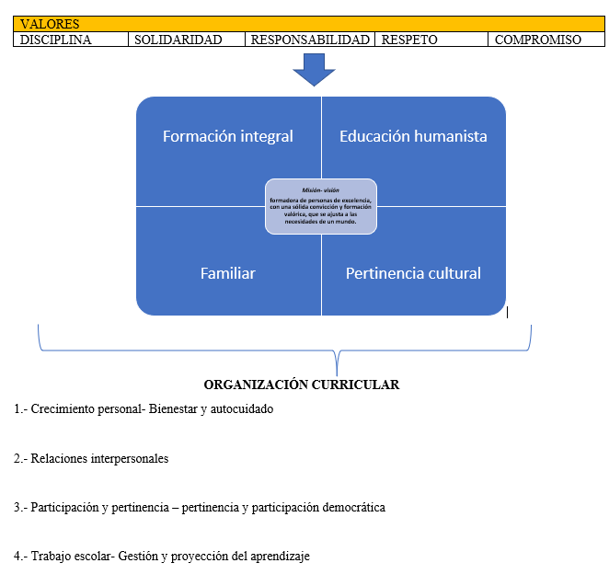
Aplicación del plan de orientación:
Temáticas atingentes a las necesidades de cada grupo curso.
Buena convivencia escolar
Educación sexual.

Slide 31
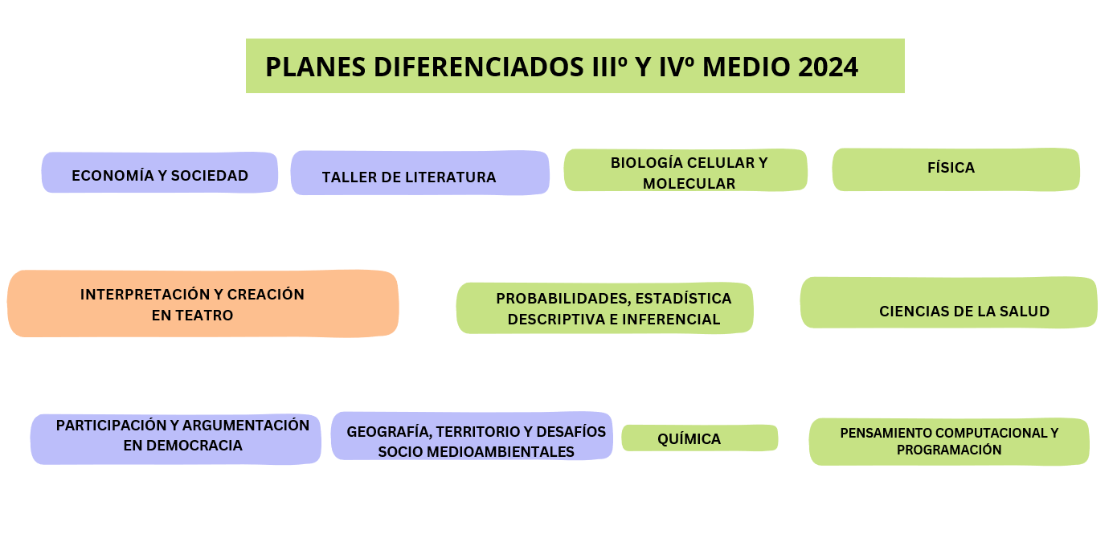
Electividad de Planes diferenciados: 1 asignaturas, elección de 3 por cada estudiante.

Slide 32
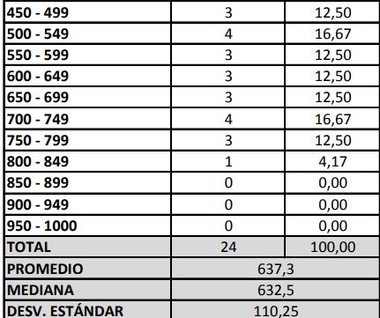
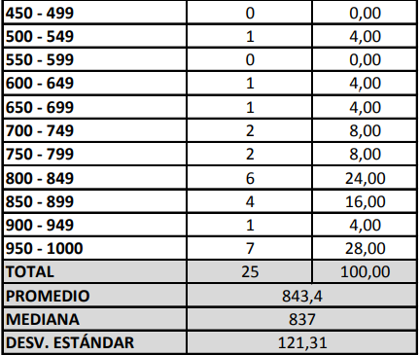
PROMEDIO DE PRUEBAS DE ACCESO A LA EDUCACIÓN SUPERIOR OBLIGATORIAS CL Y M1
NEM

Slide 33
Identificar y desarrollar trabajo con estudiantes con NEE permanente, transitoria y emergente
Estudiantes con adecuación curricular, en algunos casos PACI, plan de acompañamiento, trabajo en aula común, en aula de recursos y trabajo colaborativo de educadora con docentes de asignaturas.
Aumento de estudiantes con diagnóstico TEA, PAEC
Estudiantes desde 8º b a 4º medio: con afectación psicoemocional, transitorio.
04 estudiantes, con cierre de año escolar anticipado.
78 estudiantes NEE
13 Estudiantes con NEEP
65 Estudiantes con NEET

Slide 34


TALLERES EXTRACURRICULARES
Instrumental
Danza contemporánea
Basquetbol mixto
Inglés
Fútbol mixto
Manualidades
Periodismo
Reciclaje
Cine
Arduino
PAES en todas las asignaturas, sin compromiso
DESARROLLO DE HABILIDADES DE INGLÉS: SPELLING BEE, participación dentro de la comuna y fuera.
1º encuentro de debate (PD), Torneo Delibera, intercambio de experiencias con otros realidades educativas

Slide 35


FORMACIÓN Y CONVIVENCIA
Nombre del Taller y curso destinatario:
Taller sobre autoconcepto
Taller sobre el poder de las palabras
Taller sobre límites corporales
Taller sobre cambios en la adolescencia
Taller sobre prevención de bullying
Taller de convivencia escolar
Taller sobre tolerancia a la frustración
Taller sobre temática “respetando límites corporales y autocuidado”
Taller sobre temática “respetando límites corporales y autocuidado”
Taller de liderazgo positivo
Taller cuidemos nuestras diferencias
Taller de transición a enseñanza media

Slide 36

Charlas de parte de oficina comunitaria de carabineros
Charlas de brigada de delitos sexuales
Charlas de oficina de la mujer . Municipalidad de Ancud.
Charlas de Fiscalía.
Charlas de Bomberos de Ancud.
Sesiones AUTOCUIDADO para Docentes.
Charla de Concientización del TEA Docentes
jornada de sensibilización TEA.pdf
Charla de Concientización del TEA a As. Educación
jornada de sensibilización TEA.pdf

Slide 37
ACCIONES DEL ÁREA PSICOEDUCATIVA
 | Atención estudiantes | Atención Apoderados | Mediaciones | Casos de convivencia escolar | taller psicoeducativos | Atención a Funcionarios
Ed. Básica | 130 | 49 | 20 | 11 | 11 | 8
Ed. Media | 21 | 19 | 3 | 4 | 4 | 0

Slide 38

ACTUALIZACIÓN O CREACIÓN DE PROTOCOLOS DE FUNCIONAMIENTO:
Protocolo de maltrato entre miembros de la comunidad escolar , con énfasis en maltrato entre pares. actualización
Protocolo de accidentes escolares. Actualización en todos los niveles de enseñanza.
Protocolo de uso de comedores en horario de almuerzo, para los niveles de enseñanza básica y media. Incorporación.
Protocolo de agresiones sexuales y hechos de connotación sexual, para todos los niveles. Actualización.
Protocolo de Estudiantes con espectro autista. Actualización .
Actualización y revisión de RICE en su totalidad.

Slide 39
CASOS FRENTE A SUPERINTENDENCIA DE EDUCACIÓN:
Ed. parvularia: 0 casos.
Ed. Básica: 0 casos.
Ed. Media: 1 caso
CASOS DERIVADOS A ENTIDADES EXTERNAS O DE APOYO A LA LABOR EDUCATIVA:
Ed. Parvularia: 0 caso.
Ed. Básica: 3 casos.
Ed. Media: 1 Casos

Slide 40

DURANTE EL 2024:
Aplicación del diagnóstico emocional DIA
Actividades de participación de toda la comunidad educativa.
Mes del Libro- ABRIL Concurso
Campeonato 3x3 basketball
Dia del Alumno.
Mes de Chiloé. Aco con transmisión virtual.
Semana de aniversario. Presentación de alianzas. La nochecita.
Mes de la Solidaridad: Agosto Campaña
Velada de Fiestas Patrias. Septiembre. Gimnasio de Fiscal.
kermes de padres, madres y apoderados
Feria cientifica
Acto Yo se Leer.
Misa de Aniversario.
Despedida de los 4° Medios
Paseo institucional de funcionarios

Slide 41

Participación de nuestros estudiantes en:
Campeonatos en juegos escolares ( atletismo, ajedrez, fútbol, basquetbol, voleibol.
Organización de campeonatos y encuentros deportivos con otros establecimientos.
Participación en competencia escolar de cueca.
Participación del centro de estudiantes y comunidad en general en campañas solidarias.
visitas y compartir experiencias educativas con otras realidades.

Slide 42

Elección de los representantes de los diferentes estamentos que conforman la comunidad educativa.
1.- Centro de padres y apoderados.
2.- Representantes del consejo escolar.
3.- Centro de Estudiantes.
4. Sesiones del comité paritario y psicolaboral.

Slide 43

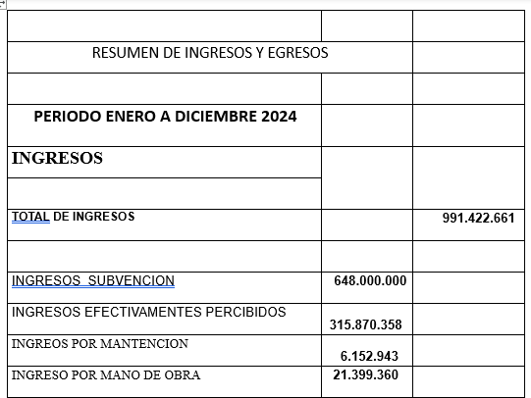
GESTIÓN DE RECURSOS

Slide 44
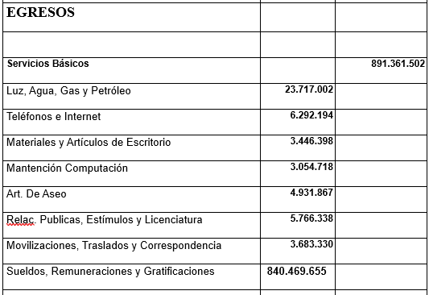

Slide 45

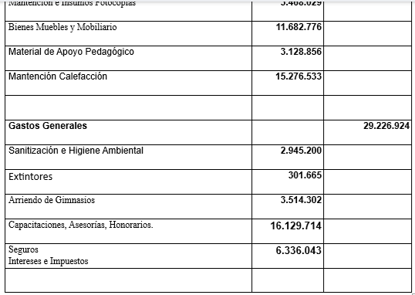

Slide 46
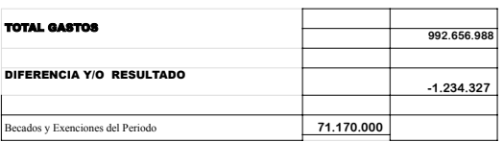

Slide 47

SUGERENCIA O DUDAS

